Slide 1
Tutorial
Att anställa i Hailey

Slide 2
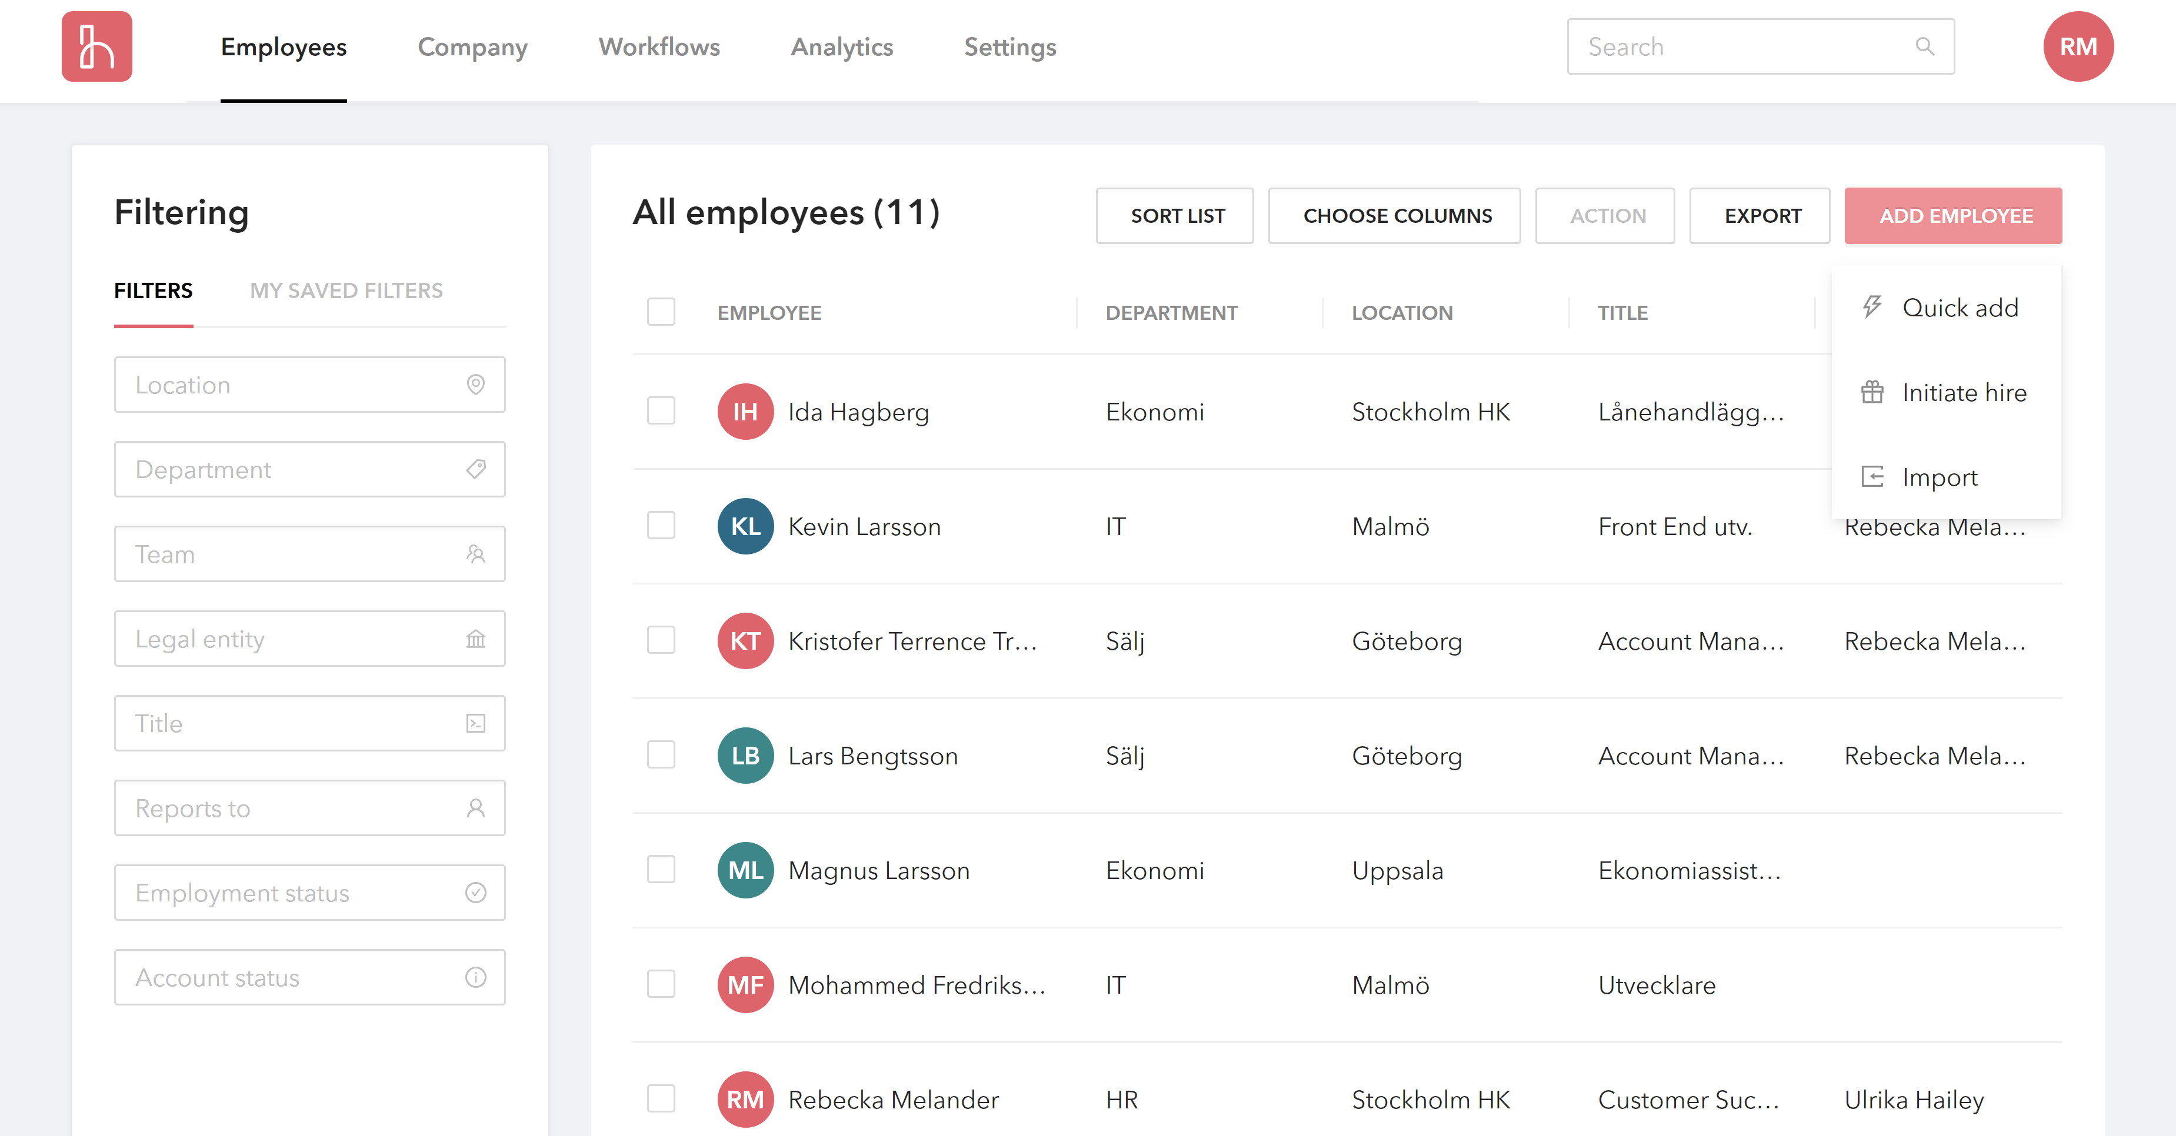
- Gå till fliken Employees/Medarbetare i huvudmenyn.
- Klicka på Add employee/Lägg till medarbetare uppe i högra hörnet.
- Välj Initiate hire/Initiera anställning.

Slide 3
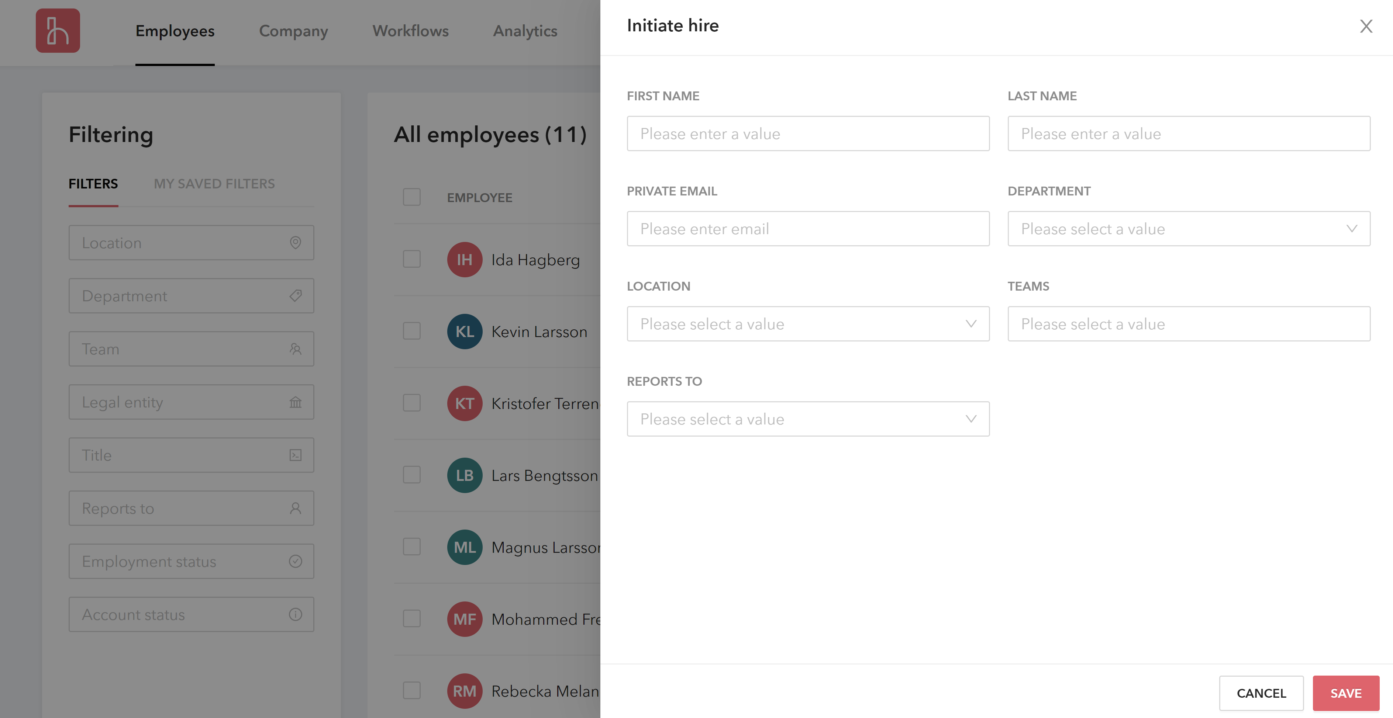
- Fyll i information om er framtida medarbetare.
- Klicka på Save/Spara.
- Ett mejl med en skyddad länk kommer nu gå till den e-postadress ni angivit i detta fält. I mejlet ombeds er framtida medarbetare att fylla i personuppgifter som är nödvändiga för att ni ska kunna skapa ett anställningskontrakt.

Slide 4
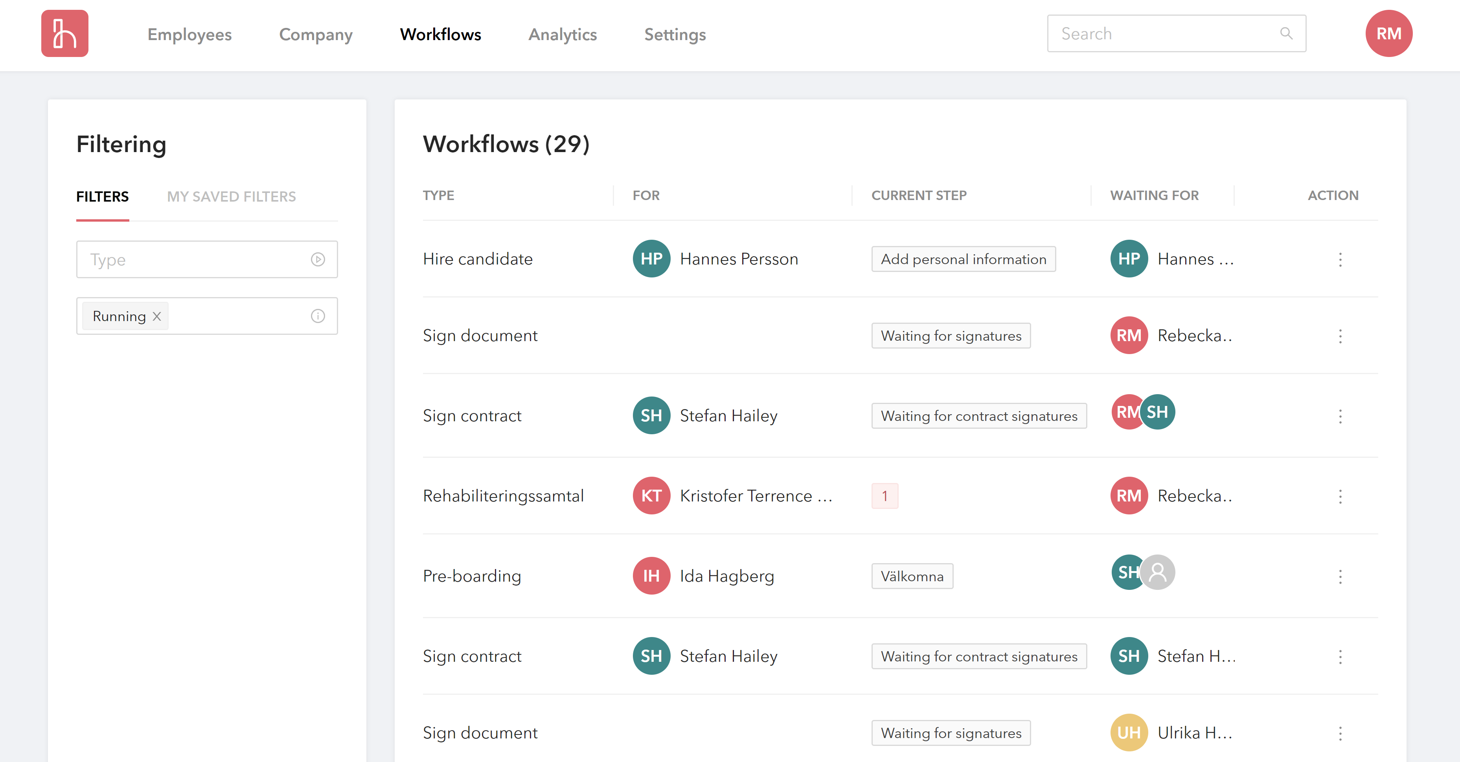
Nu skapas ett workflow/arbetsflöde som ni kan följa under fliken Workflows/Arbetsflöden i huvudmenyn.
Ni kan här se att anställningsflödet är igång, för vem det gäller och vilket steg som är aktuellt.
I detta fall väntar systemet på Hannes Persson som ska lägga till personlig information.

Slide 5
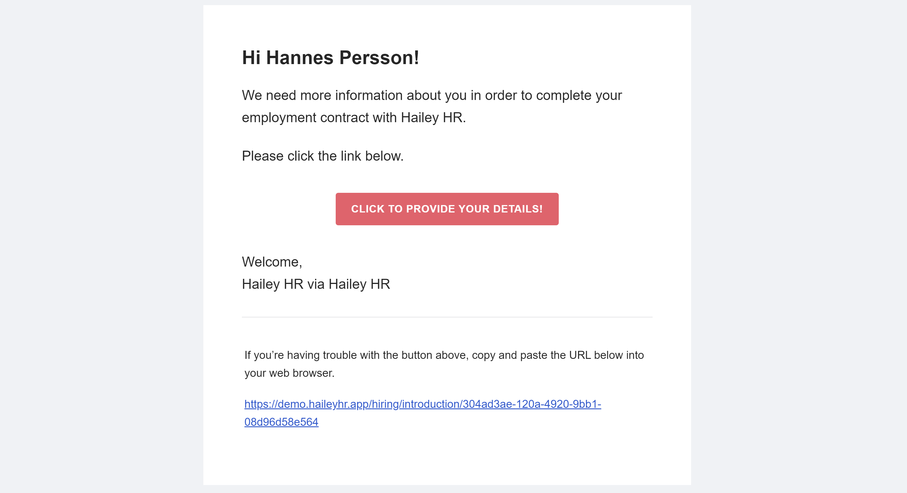
- Er framtida medarbetare ombeds via den skyddade länken i detta mejl fylla i sina personuppgifter.

Slide 6
- Denna sida möts er framtida medarbetare av. Texten och bilden på denna sida är den text och bild ni laddat upp under Settings/Inställningar → General/Allmänt → Company cover text/Om bolaget samt Cover image/Omslagsbild.

Slide 7
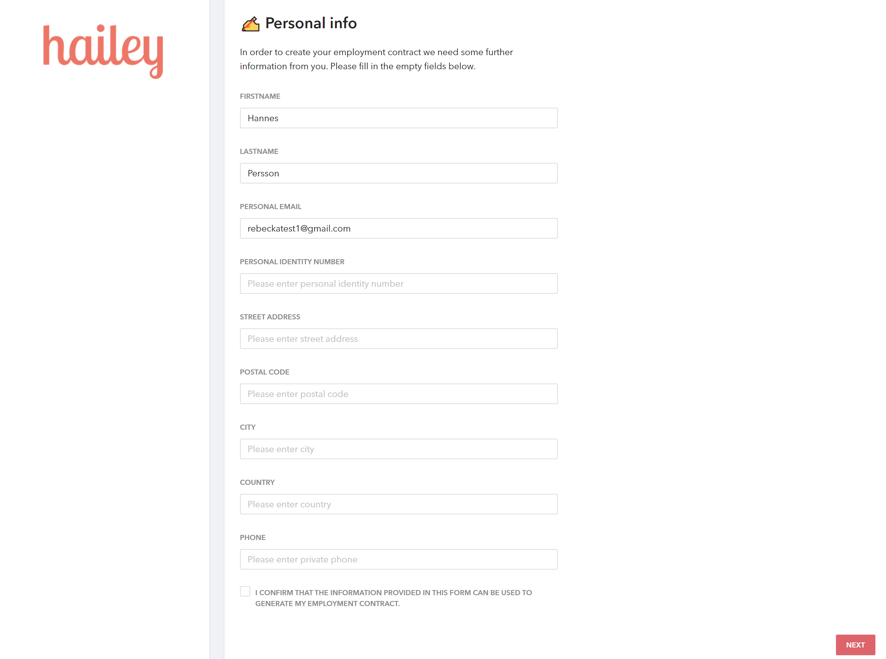
- När er framtida medarbetare fyllt i samtliga personuppgifter klickar hen på Next och är nu färdig med sitt steg i processen.
Personuppgifterna landar nu i Hailey på medarbetarkortet.

Slide 8
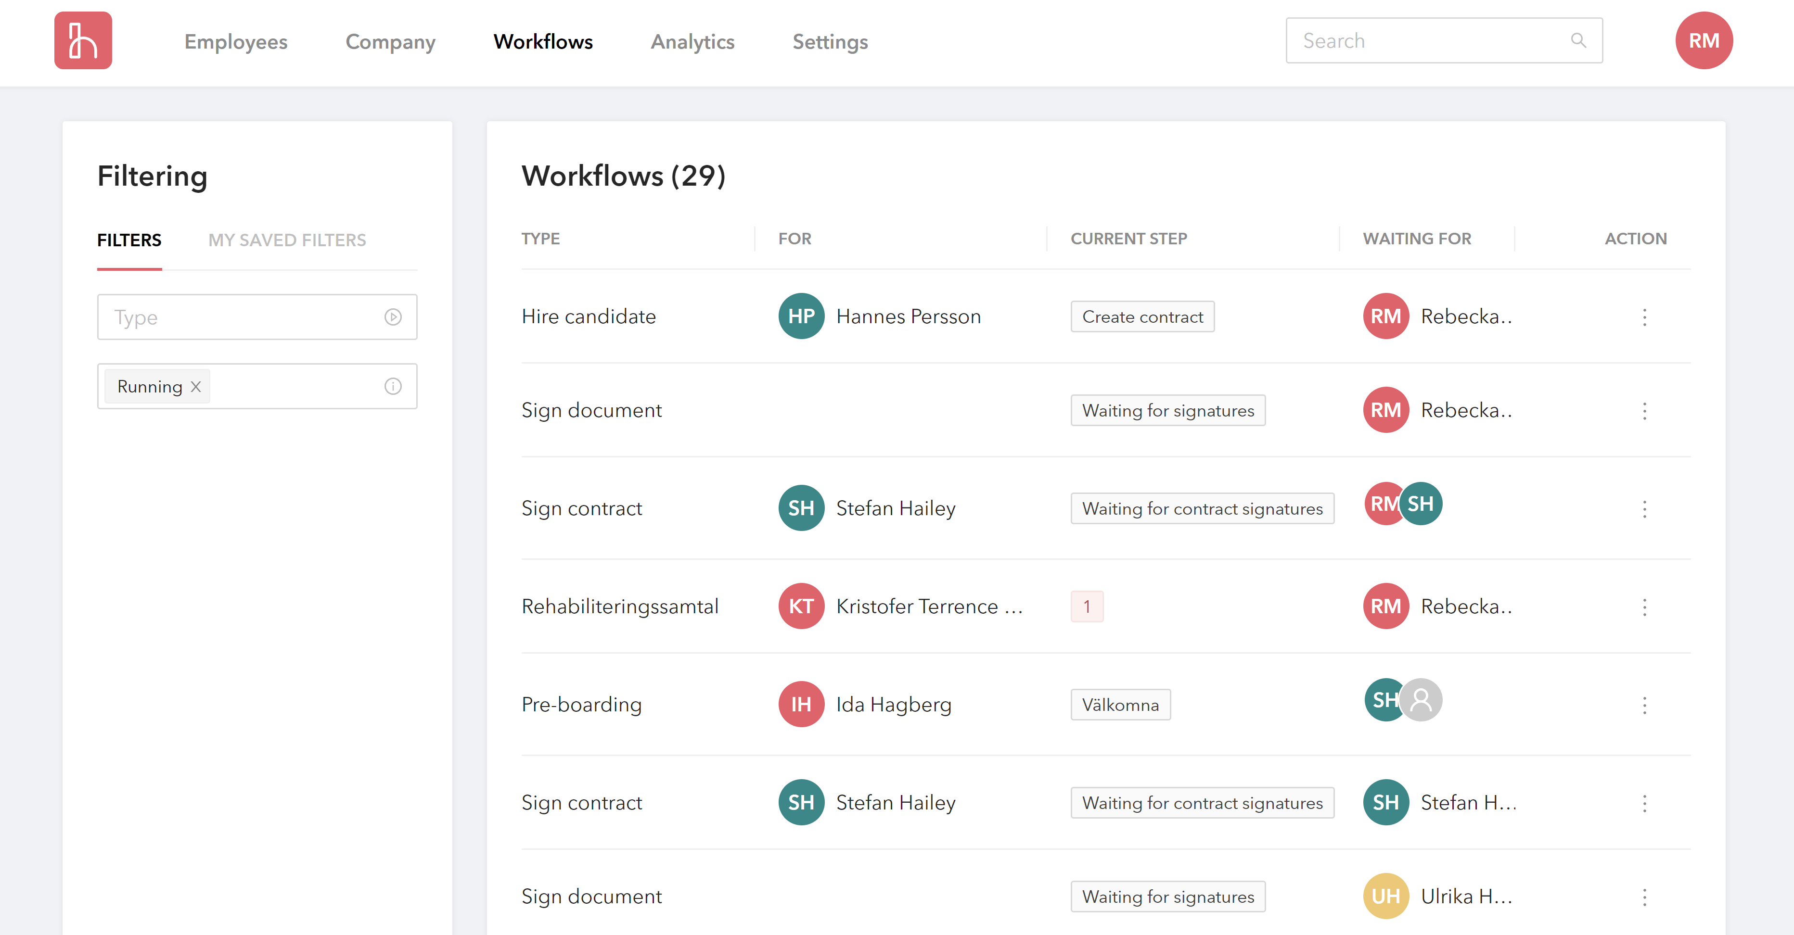
När er framtida medarbetare fyllt i sina personuppgifter uppdateras även workflowet/arbetsflödet.
Nu väntar systemet på att Rebecka Melander ska skapa ett kontrakt åt Hannes Persson.

Slide 9
Detta mejl går ut till den person som initierat anställningen. En påminnelse om att ni nu ska skapa ett anställningskontrakt.

Slide 10
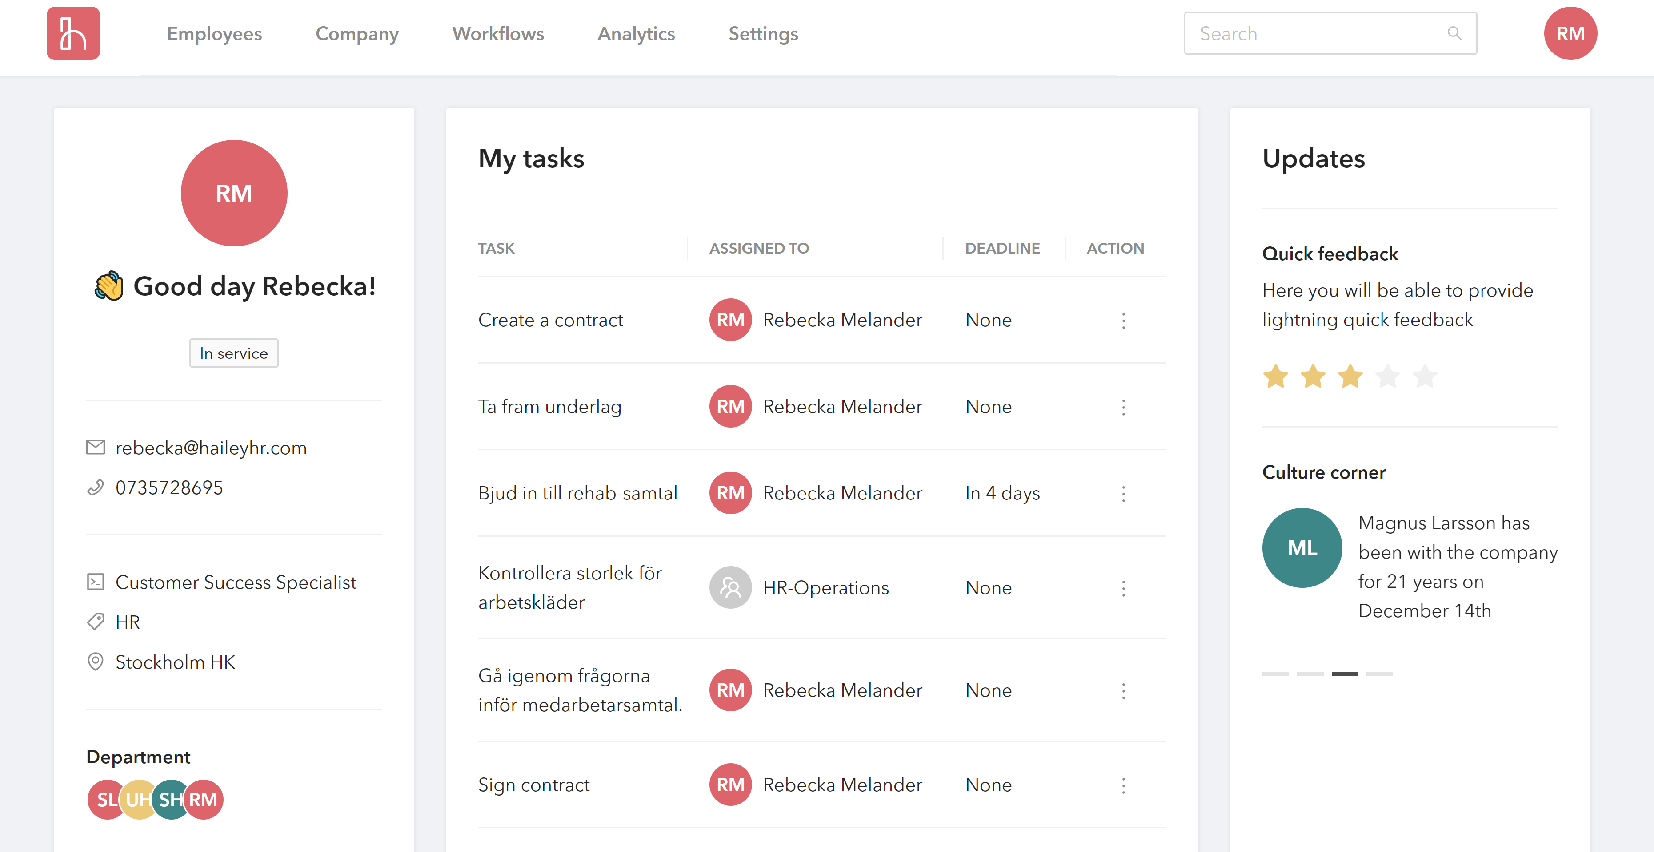
- Via länken i mejlet skickas ni till denna sida. Här hittar ni den uppgift som automatiskt tilldelades er när er framtida medarbetare fyllde i sina personuppgifter.
- Klicka på uppgiften Create contract för att komma vidare i processen.

Slide 11
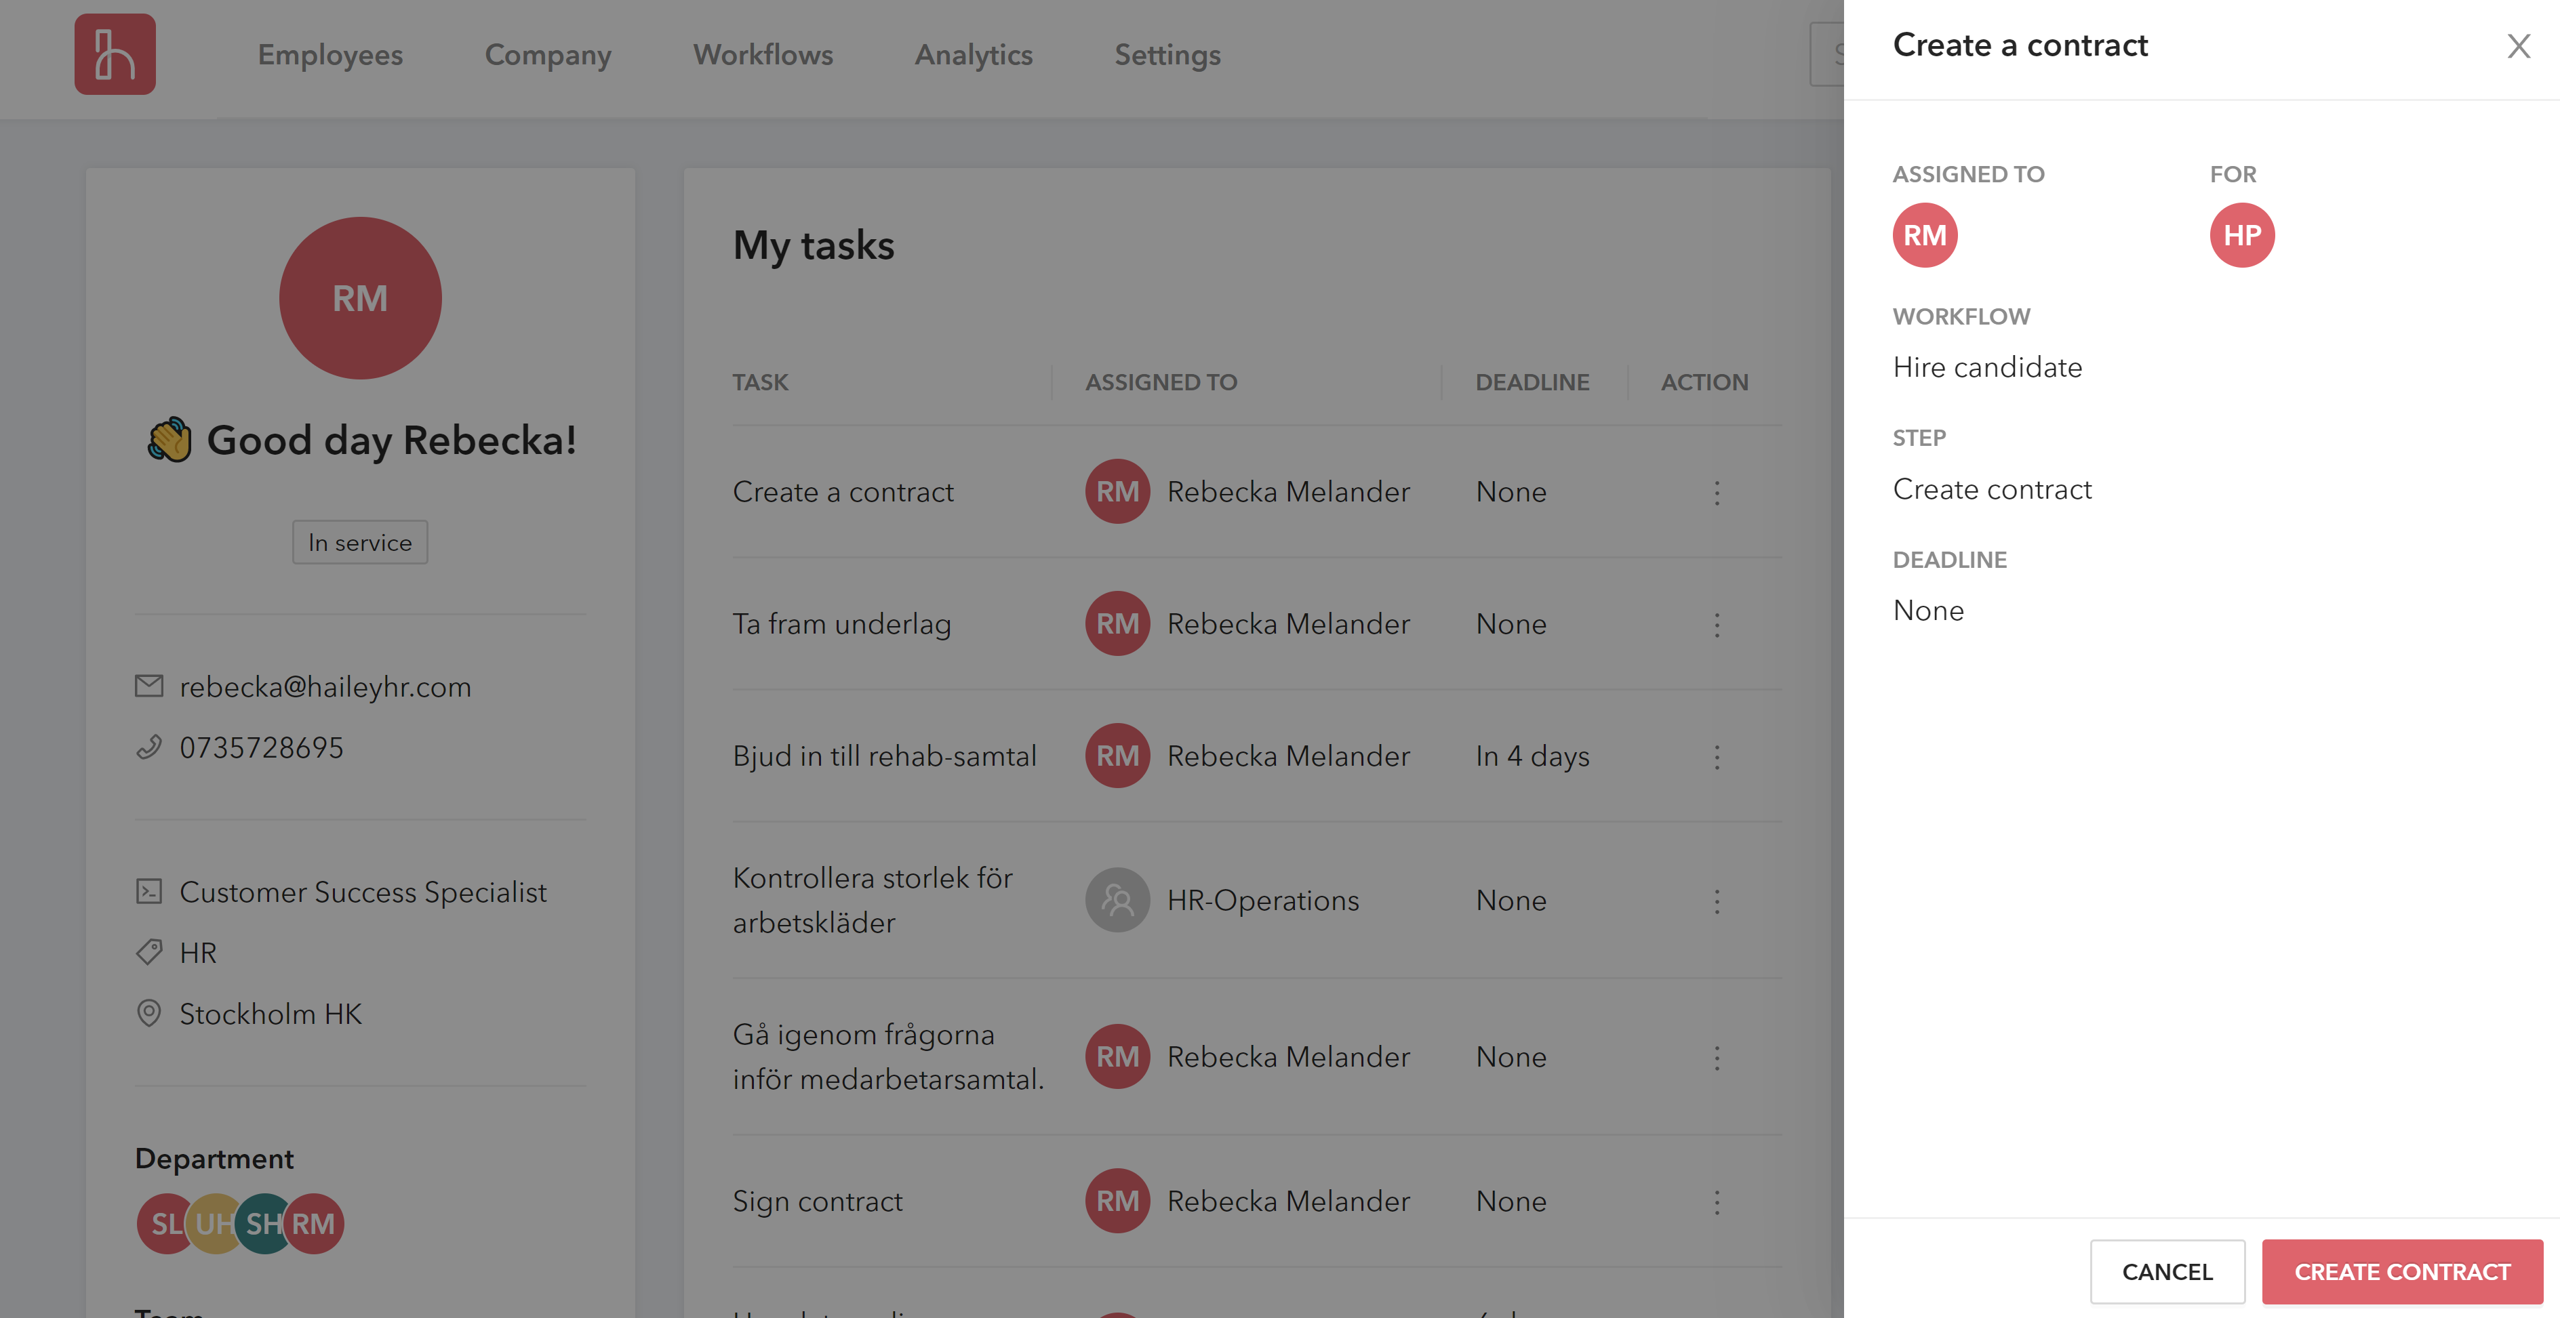
- Klicka på Create contract/Skapa kontrakt.

Slide 12
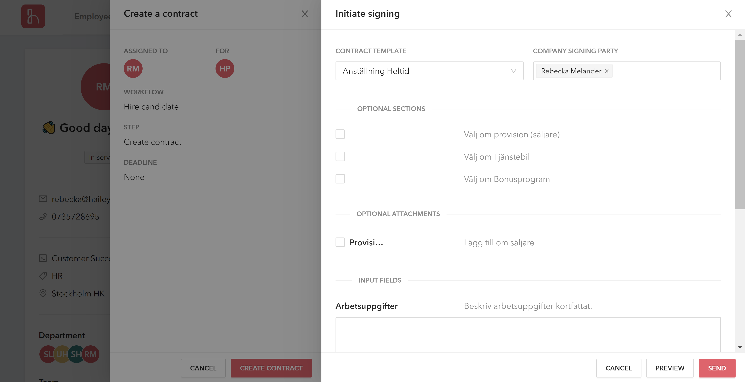
- Under Contract template/Kontraktsmall väljer ni den avtalsmall som ska användas.
- Under Company signing party/Signerar från företaget väljer ni vem eller vilka från företaget som ska signera avtalet.
- Innehåller kontraktet valbara delar och fritextrutor får ni här möjligheten att välja/fylla i dessa innan avtalet skickas iväg.

Slide 13
- Innehåller kontraktsmallen Optional sections/Valbara sektioner markerar ni de delar som ska ingå i kontraktet.

Slide 14
Innehåller kontraktet Optional attachments/Valbara bilagor får ni likt ovan välja vilka som ska följa med.

Slide 15
Innehåller kontraktet fritextrutor får ni fylla i dessa manuellt.
När eventuella valbara delas är ifyllda/valda klickar ni på Preview/Förhandsgranska alternativt Send/Skicka. Detta för att få reda på vilken information som saknas i avtalet i syfte att inga avtal ska kunna skickas halvfärdiga.

Slide 16
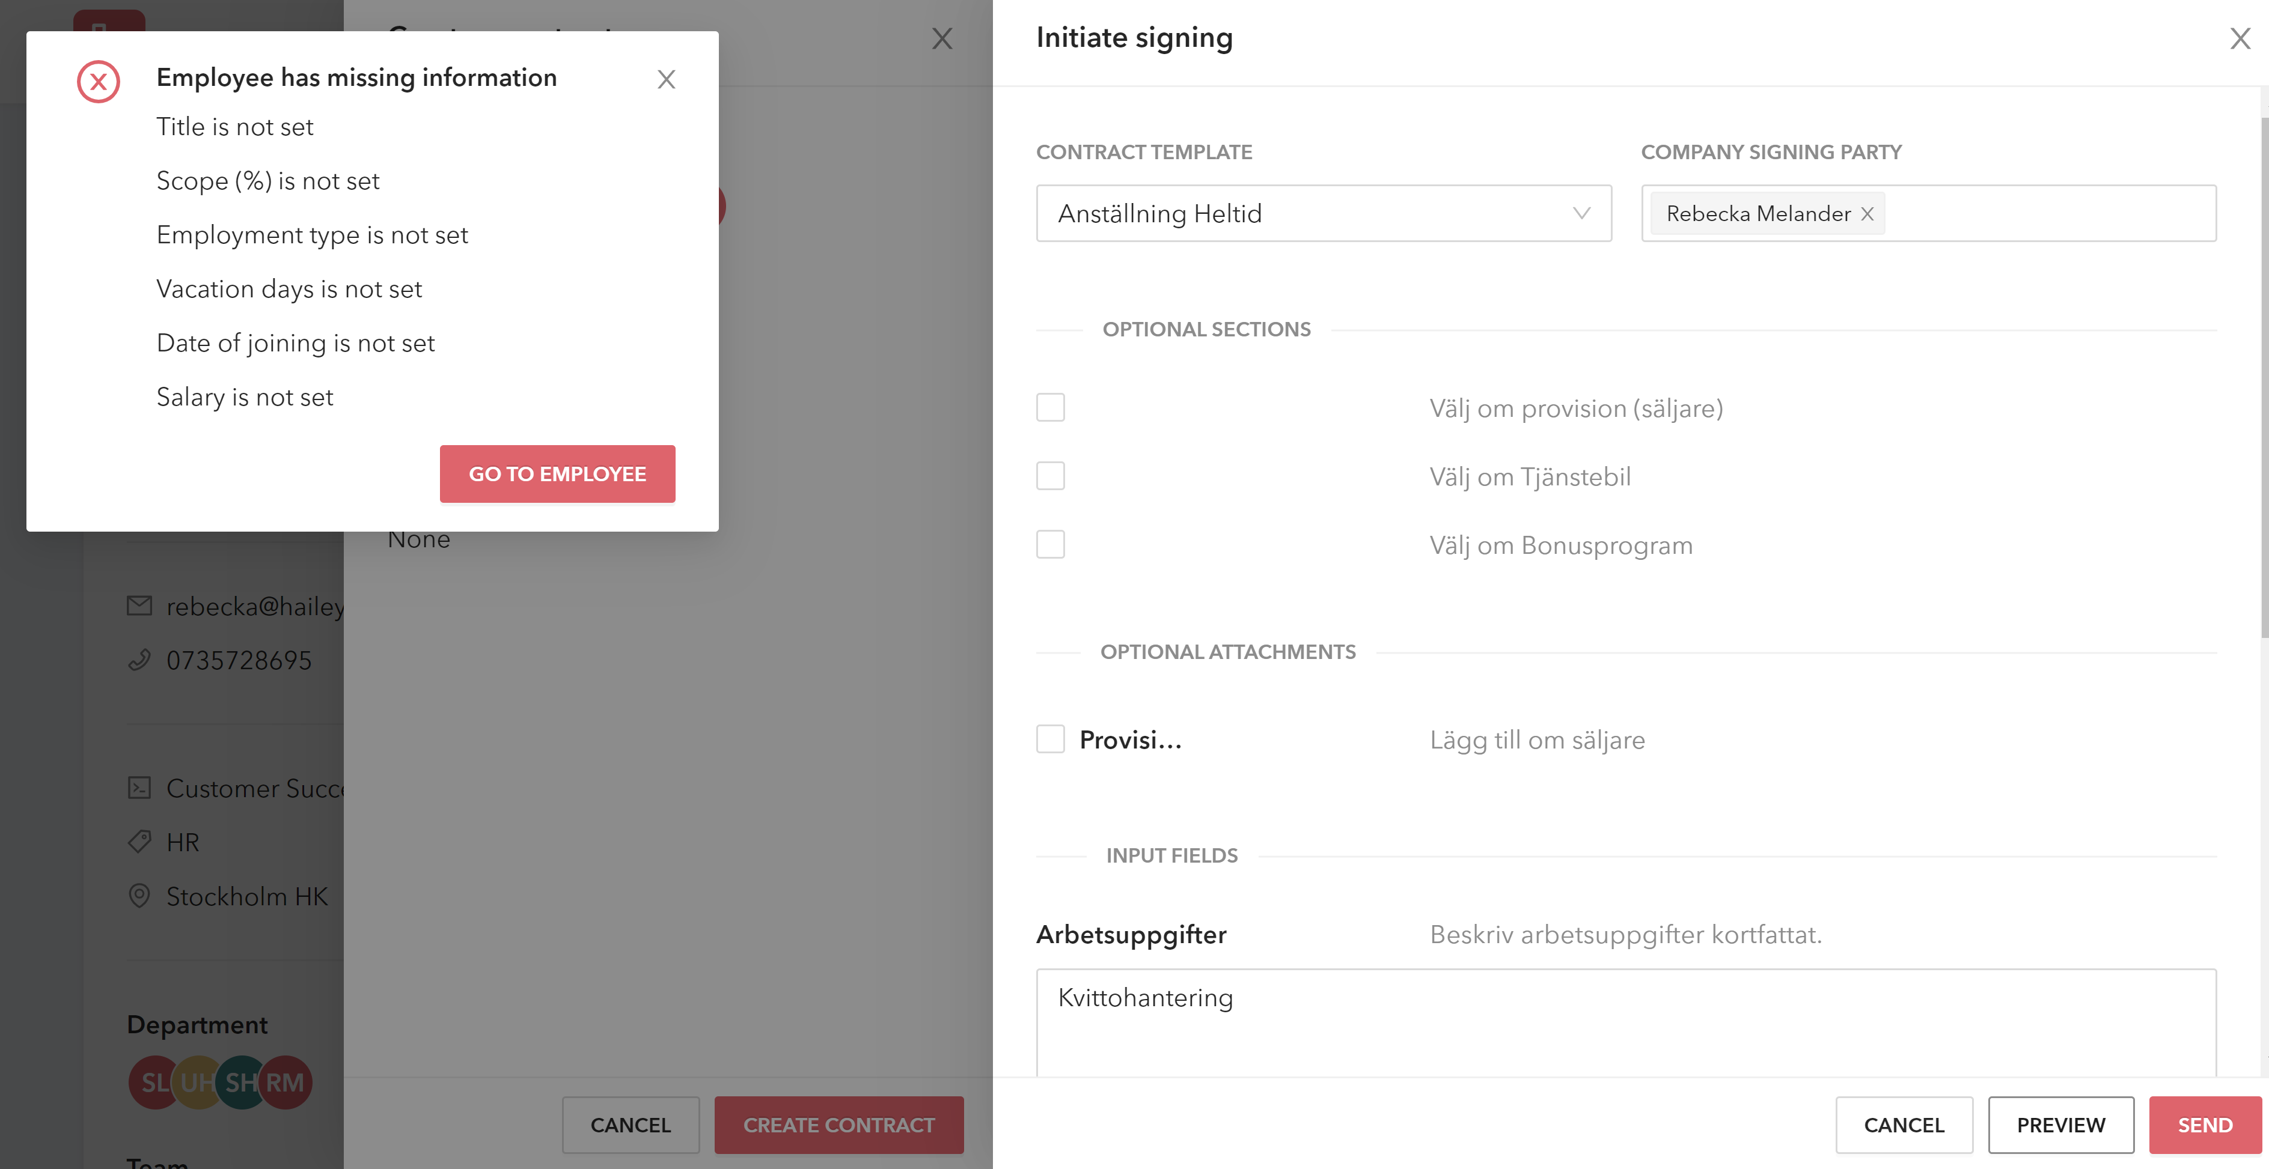
- Klicka på Go to employee i rutan till vänster för att uppdatera den information som saknas i avtalet.
Detta öppnas i en ny flik för att du enkelt och smidigt ska kunna gå tillbaka till kontraktet i den ursprungliga fliken när informationen är uppdaterad.

Slide 17
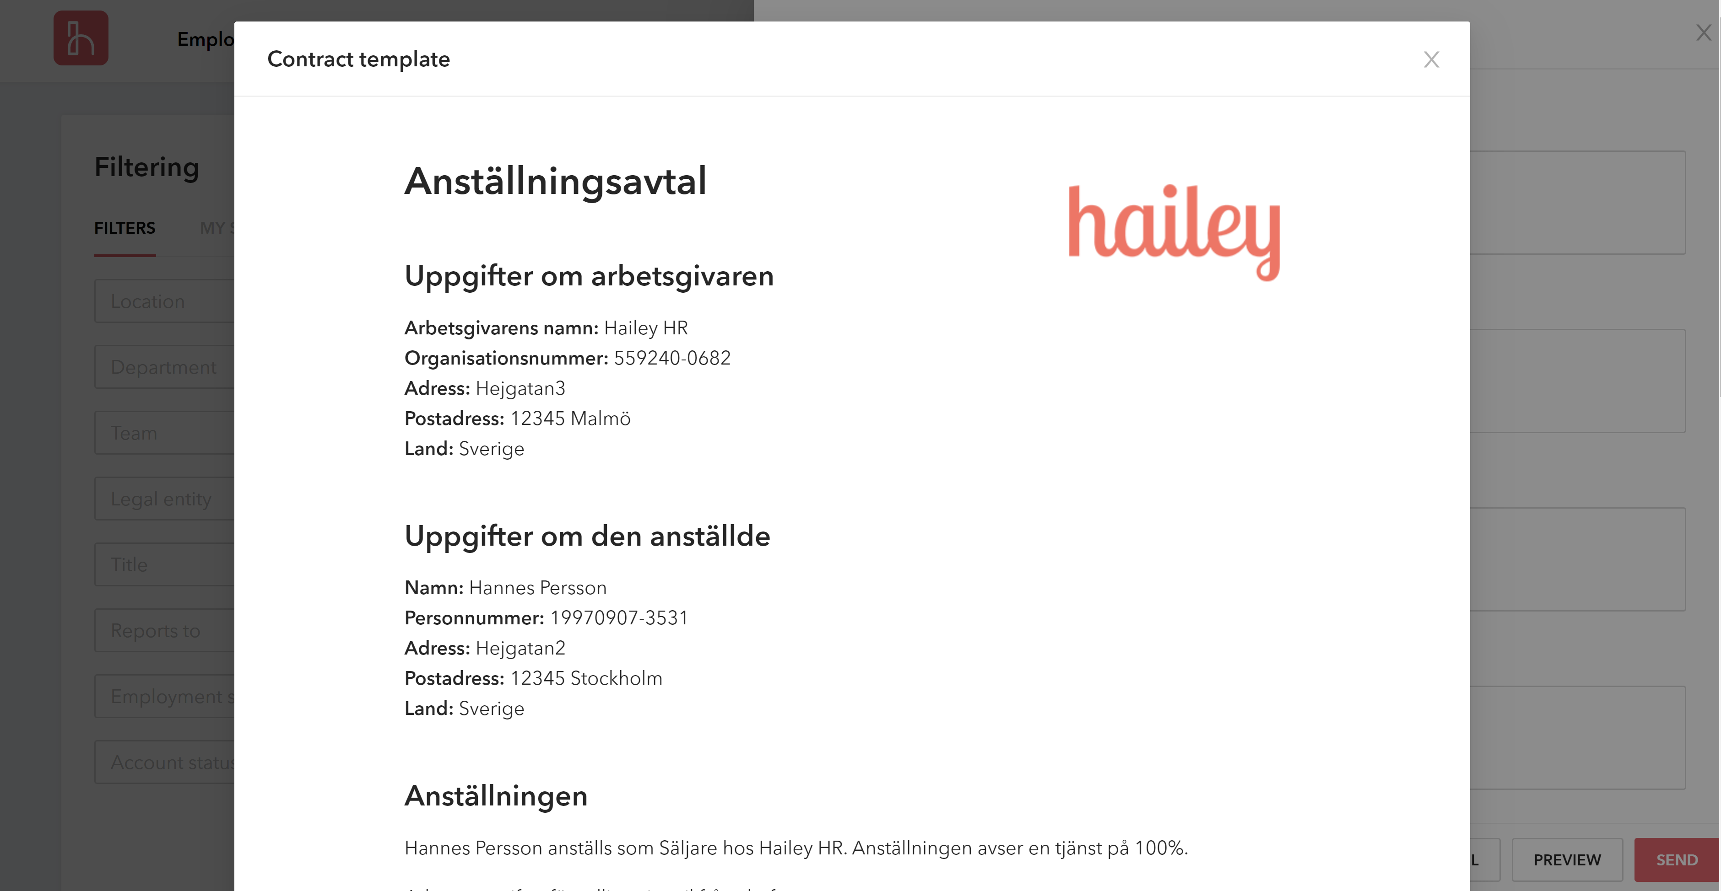
Förhandsgranska kontraktet genom att klicka på Preview/Förhandsgranska.
När kontraktet är färdigställt, klicka på Send/Skicka.
- Kontraktet går nu iväg till er framtida medarbetare via mejl för signering. Därefter går avtalet till den person ni valt som Company signing party/Signerar från företaget.

Slide 18
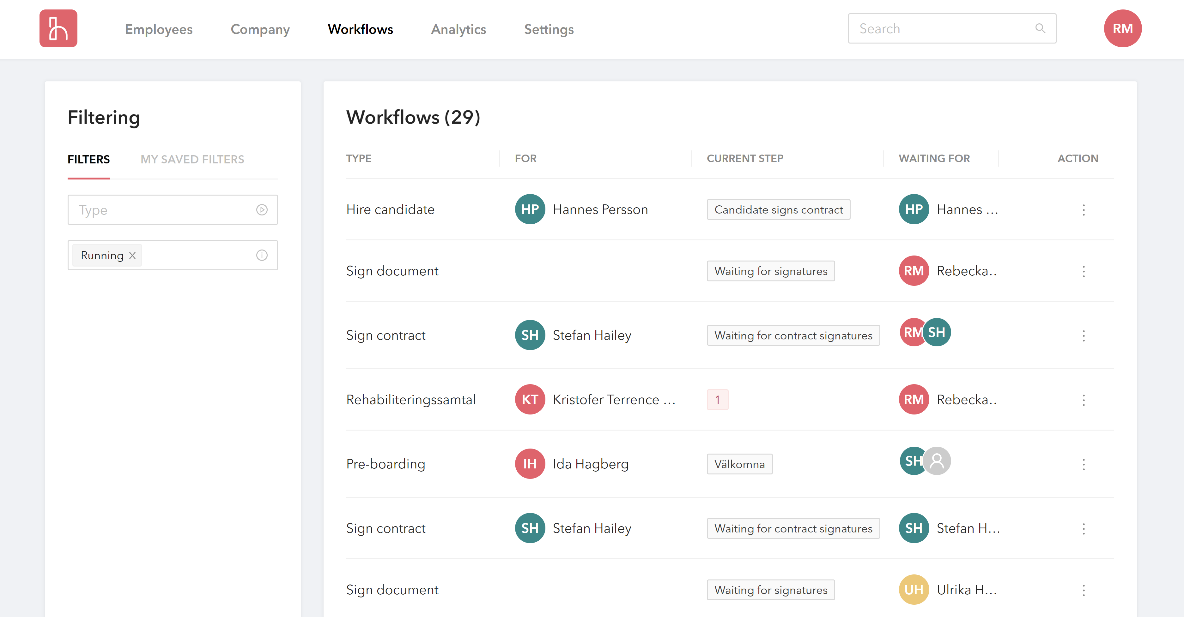
I väntan på att er framtida medarbetare ska signera kontraktet ser arbetsflödet ut som sådant under fliken Workflows/Arbetsflöden i huvudmenyn.

Slide 19
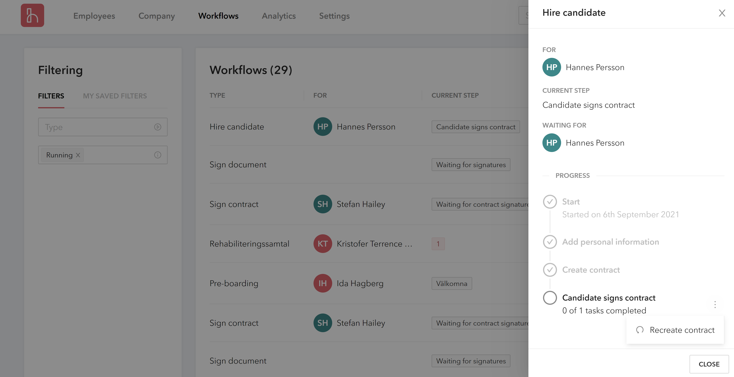
Om fallet skulle vara så att någonting i kontraktet blivit fel så behöver ni inte starta om hela processen.
Ni går istället till fliken Workflows/Arbetsflöden i huvudmenyn.
Klicka på det aktuella arbetsflödet och gå sedan ner till de tre punkterna vid sidan om det aktuella steget flödet befinner sig i. Där ges du möjlighet att återskapa kontraktet så skickas det sedan ut på nytt för signering.

Slide 20
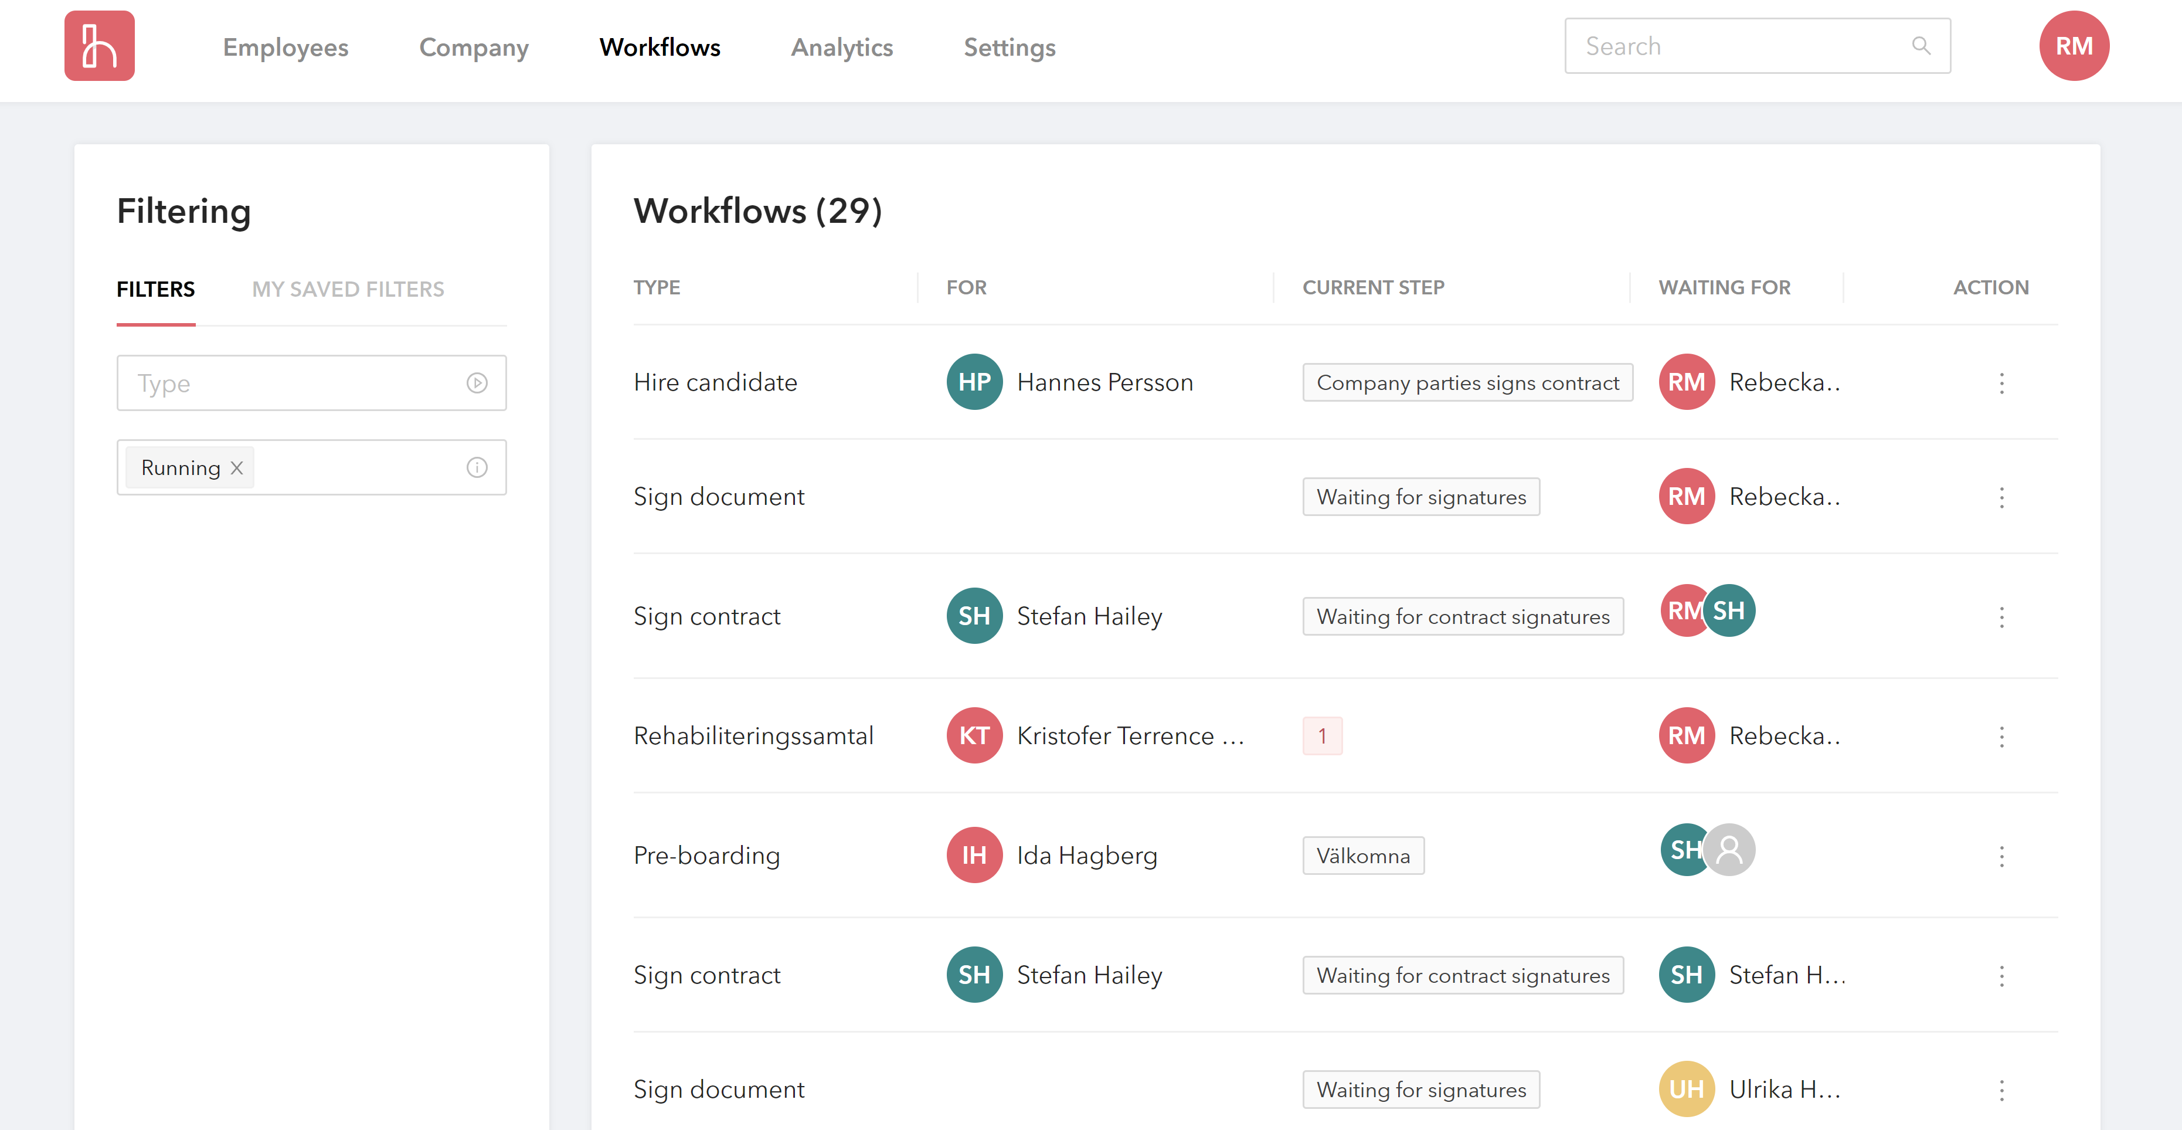
- När er framtida medarbetare har signerat kontraktet går arbetsflödet över till steget då systemet väntar på att företagets undertecknare ska signera kontraktet.

Slide 21
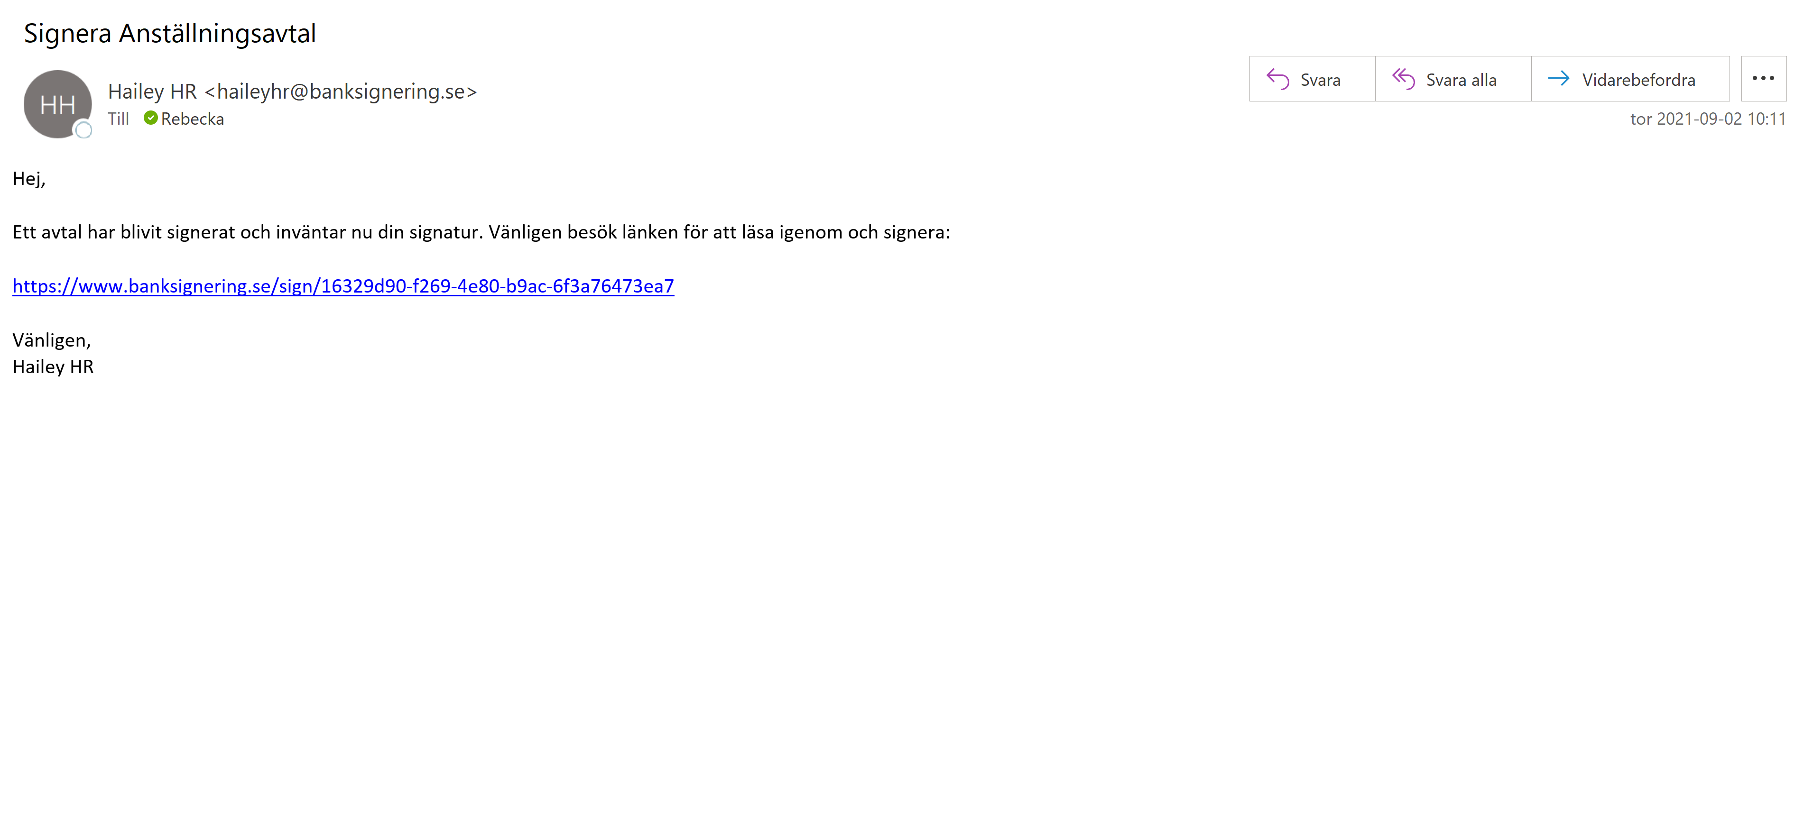
- Signera avtalet via den skyddade länken i mejlet.

Slide 22
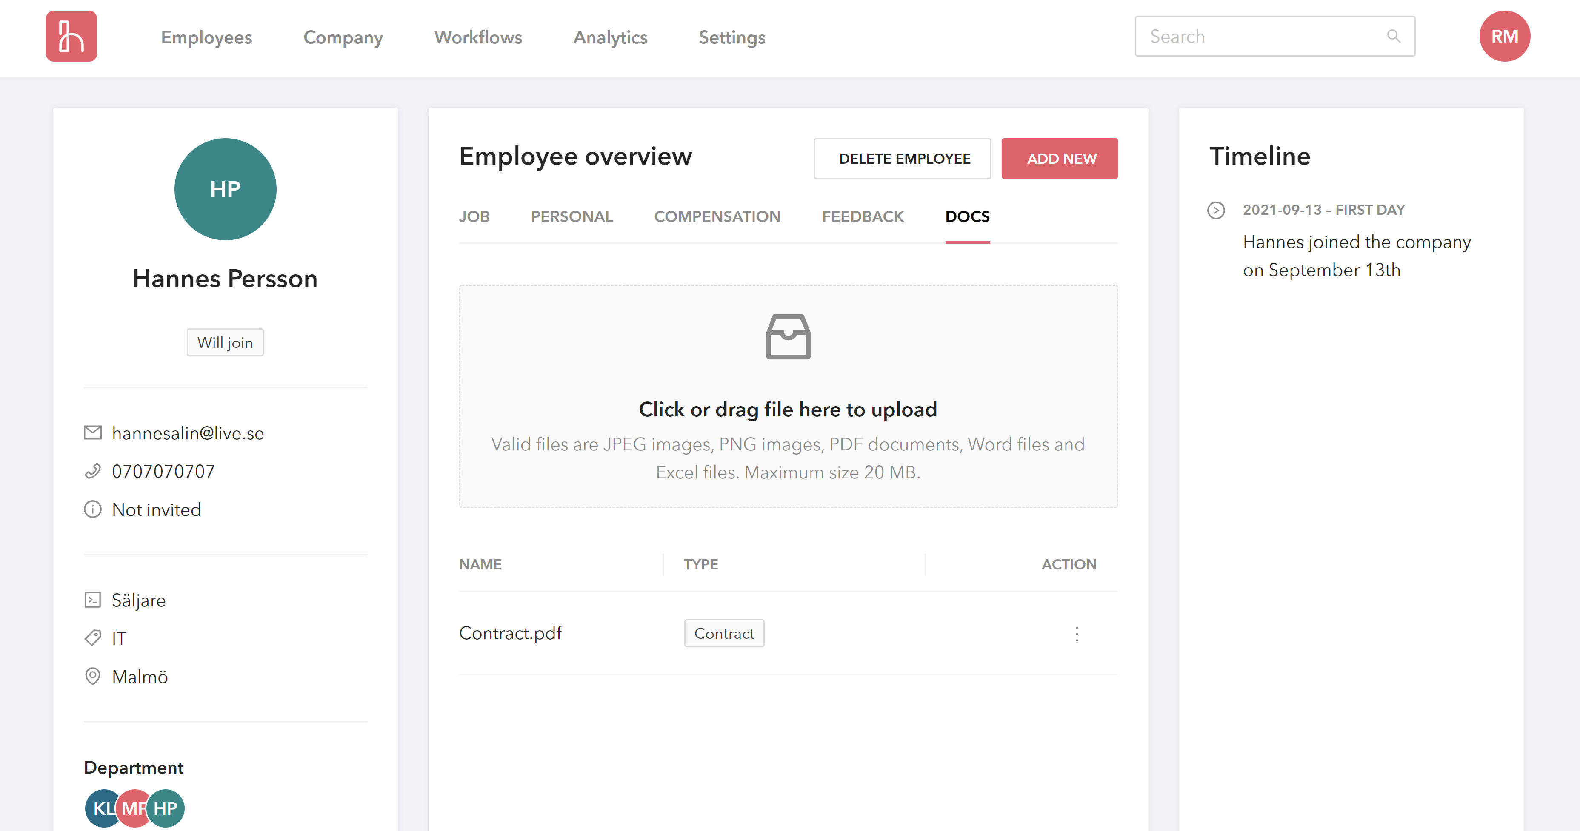
- När involverade parter signerat kontraktet markeras arbetsflödet som avslutat och kontraktet landar på medarbetarens medarbetarkort under fliken Docs/Dokument.

Slide 23
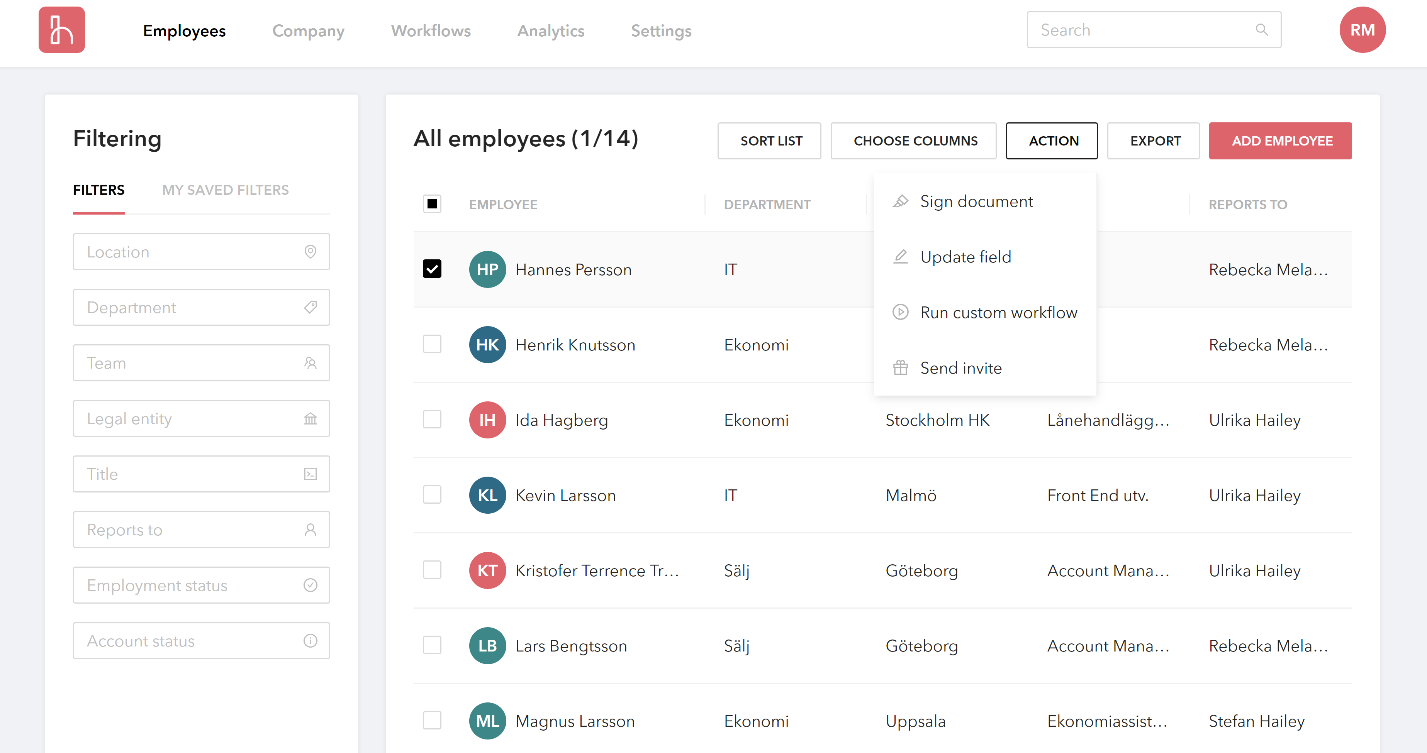
När samtliga parter har signerat kontraktet skickas en kopia på avtalet per mejl via en skyddad länk.
Er nya medarbetare är nu anställd och kan bjudas in till Hailey.
Gå till fliken Employee/Medarbetare i huvudmenyn.
Markera er nya medarbetare, klicka på Action/Hantera och välj Send invite/Skicka inbjudan.

